Slide 1


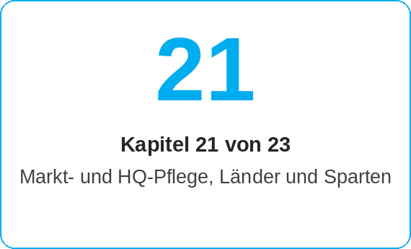
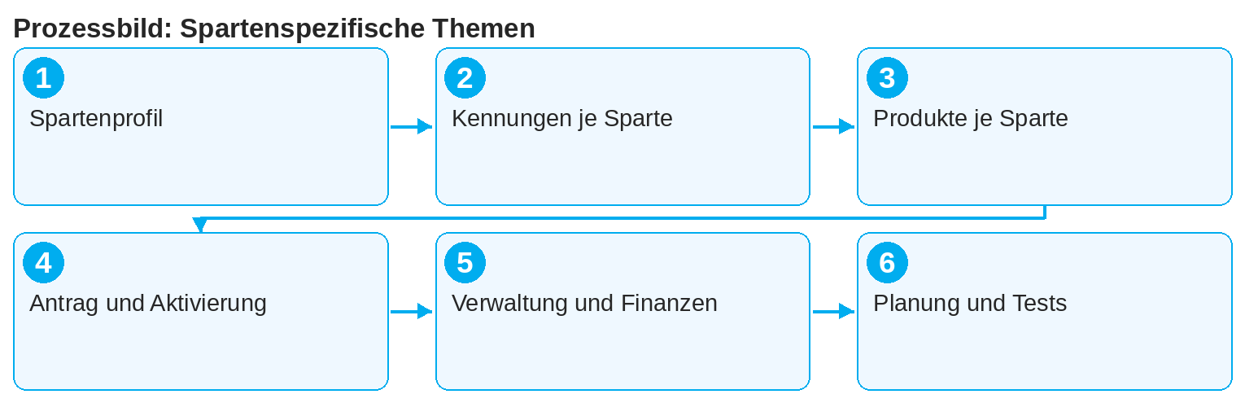
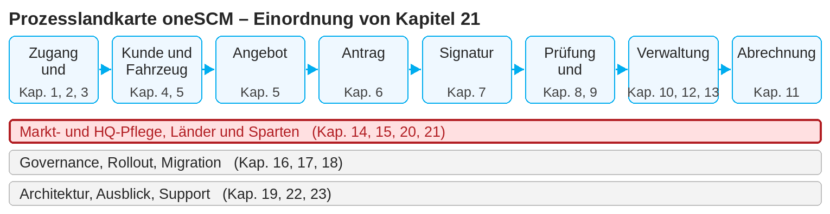
oneSCM – Spartenspezifische Themen
oneSCM
für Van
Ziel und Nutzen
Sie kennen das Spartenprofil und die Abgrenzung Pkw/Van, die Fahrzeugdaten und Kennungen je Sparte, Produkte und Preisparameter je Sparte, Antrag, Signatur und Aktivierung je Sparte, Verwaltung und Finanzfolgen sowie Spartenplanung, Tests und Freigaben (Kapitel 21.1 bis 21.6).
Verweise auf Handbuchkapitel und Systeme sind hervorgehoben; E-Mail-Adressen sind als Links hinterlegt.
So gehen Sie vor
Lesen Sie das Spartenprofil und die Abgrenzung Pkw/Van (21.1).
Nutzen Sie die Kennungen je Sparte (21.2):
  Pkw: Auftragsdaten aus GO (Kapitel 19.2)
  Van: Auftragsdaten aus AFAB, Stammdaten aus CEPRO, Baumuster-Clustering (Kapitel 19.3, 19.4, 14.11)
Wählen Sie Produkte und Preisparameter der Sparte (21.3).
Die Themen im Überblick
21.1 – 21.3 Profil und Daten
Spartenprofil und Abgrenzung Pkw/Van
Fahrzeugdaten und Kennungen je Sparte
Produkte und Preisparameter je Sparte
21.4 – 21.6 Prozess und Planung
Antrag, Signatur und Aktivierung je Sparte
Verwaltung und Finanzfolgen je Sparte
Spartenplanung, Tests und Freigaben
!
Pkw- und Van-Verträge nutzen unterschiedliche Auftragssysteme und Kennungen. Ein falscher Spartenkontext führt zu falschen Produkten und Preisen; prüfen Sie den Kontext vor dem Angebot.
Führen Sie Antrag, Signatur und Aktivierung nach den Spartenregeln durch (21.4).
Beachten Sie Verwaltung und Finanzfolgen je Sparte (21.5).
Spartenplanung, Tests und Freigaben liegen bei Markt und HQ (21.6).
Hinweis: Dieser Quick Guide fasst Kapitel 21 des oneSCM-Handbuchs zusammen. Details, Bildschirmbilder und Nachweise finden Sie im Handbuch.
STAND: 11.10.2026 | 1/2

Slide 2
oneSCM – Spartenspezifische Themen
oneSCM
für Van
Rollen und Voraussetzungen
Häufig gestellte Fragen und Antworten
Kann ich mit der Van-Rolle Pkw-Verträge anlegen? Nein, dafür ist die Pkw-Rolle und der passende Kontext nötig (Kapitel 2.2).
Warum unterscheiden sich die Einstiegspunkte? Weil Pkw und Van unterschiedliche Auftrags- und Stammdatensysteme haben (21.2 und 19).
Wo stehen die Spartentests? In Kapitel 21.6 und im Testdatenkatalog (Anhang I.3).
Beteiligte Rollen
Dealer: spartenrichtige Erfassung
Markt: Produkte und Preise je Sparte (Kapitel 14.11)
HQ: Spartenplanung und Freigaben
Voraussetzungen
Rolle für die jeweilige Sparte freigeschaltet (z. B. oneSCM.DealerVAN)
Spartenkontext ist gesetzt (Kapitel 2.4)
Fahrzeugkennungen der Sparte bekannt
Wichtige Links und Ansprechpartner
Spartenprofil Pkw/Van – Kapitel 21.1.
Handbuch oneSCM – Vollständige Kapitel mit Bildschirmbildern, Rollen-, Status- und Scopematrizen (Anhang D).
FAQ und Troubleshooting – Kapitel 23 mit Fragen je Prozessphase und bekannten Fehlern je Markt und Release.
Support und Eskalation – Supportfall mit Referenznummer, Markt, Sparte und Bildschirmbild melden (Kapitel 23.4 und 23.5).
Checkliste vor dem Abschluss
☐ Spartenkontext korrekt
☐ Kennung der Sparte verwendet
☐ Produkt der Sparte gewählt
☐ Spartenregeln für Signatur und Aktivierung beachtet
Hinweise und Stolpersteine
Die Vorlage dieses Quick Guides ist das Van-Beispiel „Antragserstellung und -verwaltung“.
Der BM6-Ablauf für Vans bietet alle zu Baumuster und Motortyp passenden Verkaufsbezeichnungen an; Baumuster mit sieben und acht Stellen sind zulässig (21.2).
Spartenübergreifende Sonderfälle in Kapitel 12.
Hinweis: Dieser Quick Guide fasst Kapitel 21 des oneSCM-Handbuchs zusammen. Details, Bildschirmbilder und Nachweise finden Sie im Handbuch.
STAND: 11.10.2026 | 2/2

